Slide 1
Bases de datos clase 23: Preparación Solemne
Leonardo Bravo Illanes
Escuela de Informática y Telecomunicaciones
Universidad Diego Portales

Slide 2
Ejercicios para la Solemne 2

Slide 3
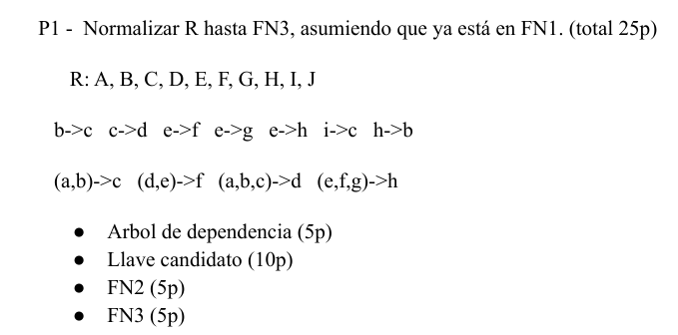
Preparación para la Solemne 2

Slide 4
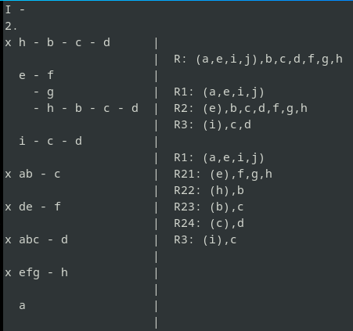
Preparación para la Solemne 2

Slide 5
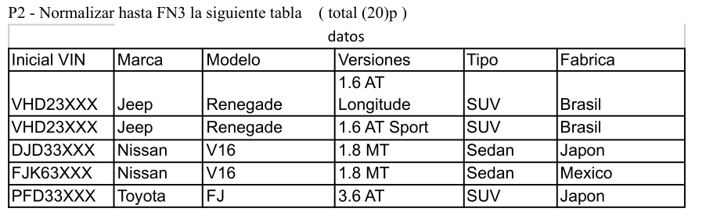
Preparación para la Solemne 2

Slide 6
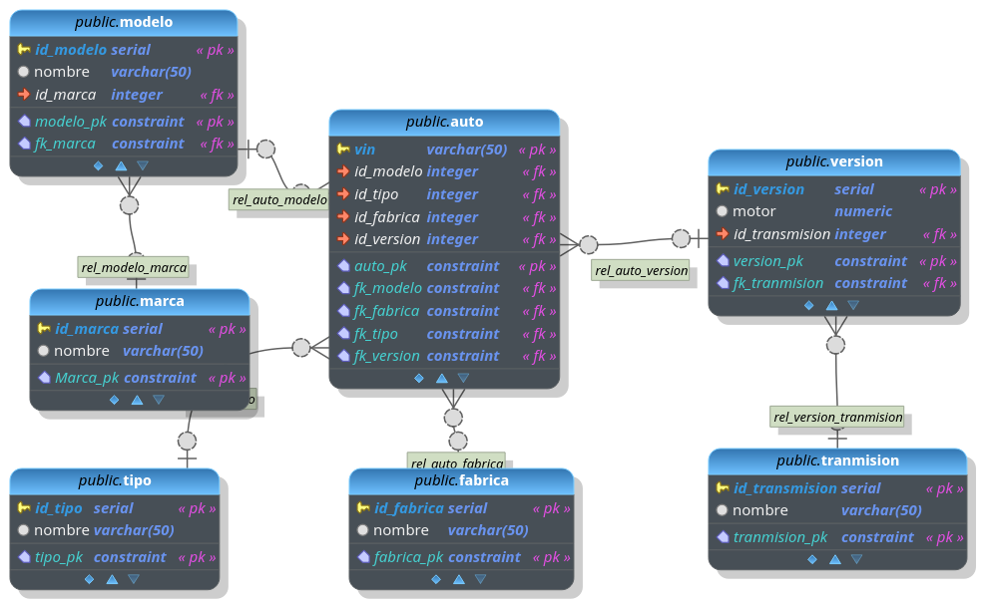
Preparación para la Solemne 2

Slide 7
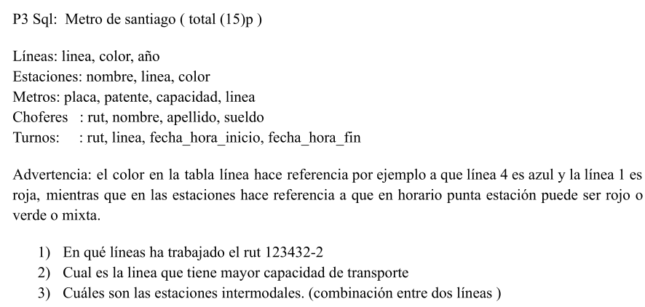
Preparación para la Solemne 2

Slide 8
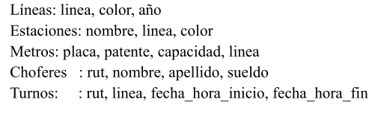
Preparación para la Solemne 2
SELECT linea FROM turnos WHERE rut = '123432-2'

Slide 9
Preparación para la Solemne 2
WITH capacidad_por_linea AS (SELECT linea, sum(capacidad) from metros group by linea) SELECT l.linea FROM lineas l JOIN capacidad_por_linea c ON c.linea=l.linea JOIN (SELECT max(c.sum) FROM capacidad_por_linea c) cmax ON cmax.max=c.sum ;

Slide 10
Preparación para la Solemne 2
SELECT nombre FROM (SELECT nombre, count(*) FROM estaciones GROUP BY (nombre)) ce WHERE ce.count > 1;

Slide 11
Muchas gracias!
Correo:
leonardo.bravo@mail.udp.cl
Material Disponible en:
https://gitlab.com/l30bravo/db_udp

